Slide 1

Câu lệnh if

Slide 2
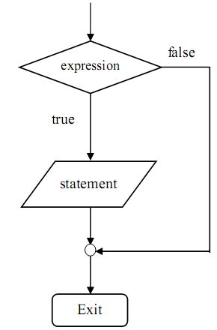
Nội dung bài học
Lưu đồ cú pháp
Dạng 1:
Cú pháp:
if(expression)
statement;
Ý nghĩa:
Expression được định trị. Nếu
kết quả là true thì statement được thực thi, ngược lại, không làm gì cả.

Slide 3
Nội dung bài học
Ví dụ: Viết chương trình nhập vào một số nguyên a. In ra màn hình kết quả a có phải là số dương không.
int main()
{
int a;
cout << "Input a = "; cin>>a;
if(a>=0)
cout << a << " is a positive.”;
return 0;
}

Slide 4


Hey! Coding is easy!
END

